Slide 1

Versuchsskizzen - Kapitelübersicht
GHS
Flaschen
Reagenzgläser
Glasgefäße
Brenner
Stative
Büretten
Abmessen
Trennen
Glaswaren
Waagen
Laborgeräte
Sonstiges
Arbeitsanleitung Folie 2

Slide 2
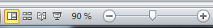
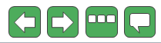
Anleitung
Hilfe zur Präsentation
Um zu dieser Anleitung für die Präsentation zu gelangen, muss in den Präsentationsmodus gewechselt werden.
2. Auf das Symbol mit der Sprechblase klicken.
In der Anleitung kann mit Hilfe der Pfeiltasten auf der Tastatur oder der Pfeilsymbole am linken unteren Bildschirmrand geblättert werden .
Alternativ kann auch über die Folienleiste links navigiert werden.

Slide 3
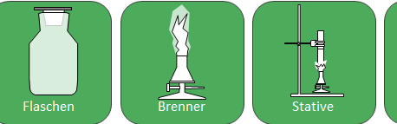
Anleitung
  Wir empfehlen Skizzen in PowerPoint zusammen zu stellen und dann erst als Gesamtobjekt in Word zu kopieren.
Navigation
In den Präsentationsmodus wechseln
Auf das Symbol für die Navigationsseite klicken.
Auf der Navigationsseite das gewünschte Kapitel anklicken. Die Präsentation springt an die entsprechende Stelle.
Präsentationsmodus mit ESC verlassen.
Versuchsskizze bearbeiten, kopieren, etc.
Für weitere Versuchsskizzen erneut in den Präsentationsmodus wechseln und Schritte 2 bis 5 wiederholen.

Slide 4
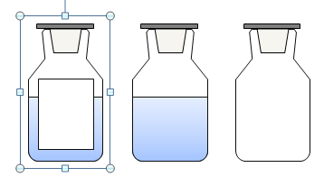
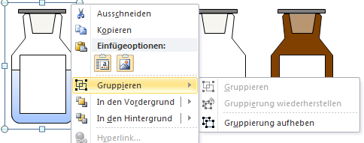
Anleitung
Versuchsskizzen verwenden
Die Objekte sind in der Regel gruppiert und können durch anklicken ausgewählt werden.
Die Objekte sind zum direkten Kopieren gruppiert. Um einzelne Teilobjekte bearbeiten zu können, muss die Gruppierung aufgehoben werden.
Eine Objekte enthalten mehrere Untergruppierungen, die nacheinander aufgehoben werden können.

Slide 5









Gefahrstoffsymbole - GHS
Akute Toxizität
explosive Stoffe/Gemische, selbstzersetzliche Stoffe/Gemische, organische Peroxide
karzinogene Wirkung, Keimzellmutagenität, reproduktionstoxische Wirkung, spezifische Zielorgantoxizität, Sensibilisierung der Atemwege, Aspirationsgefahr
Oxidierende Gase/Flüssogkeiten/Feststoffe
Akute Toxizität, Hautreizend, Augenreizend, Sensibilisierung der Haut, Atemwegsreizend, narkotischer Effekt
Gase unter Druck, verdichtete Gase, verflüssigte Gase, tiefgekühlt verflüssigte Gase, gelöste Gase
Akut/chronisch gewässergefährdend
Stoffe/Gemische, die gegenüber Metallen korrosiv sind
entzündbare Gase/Aerosole/ Flüssigkeiten/Feststoffe, pyrophore Flüssigkeiten/Feststoffe, Stoffe/Gemische, die in Berührung mit Wasser entzündbare Gase entwickeln, selbstzersetzliche und selbsterhitzungsfähige Stoffe/Gemische

Slide 6



Flaschen
Methanol
Methanol
Gefahr
Gefahr
H-Sätze
P-Sätze
H-Sätze
P-Sätze

Slide 7
Reagenzgläser

Slide 8
Bechergläser, Erlenmeyerkolben, Wannen

Slide 9
Rundkolben

Slide 10
Erlenmeyerkolben und Woulff‘sche Flasche

Slide 11
Bunsenbrenner

Slide 12
Erhitzen mit dem Bunsenbrenner
Richtig
Falsch

Slide 13
Stative

Slide 14
Büretten

Slide 15
Messzylinder und Pipetten
A
S
E

Slide 16
Filtration und Trennung

Slide 17
Glaswaren

Slide 18
Glaswaren

Slide 19
Destillation

Slide 20
Reaktionsrohr

Slide 21
Waagen und Gewichte
0
0
0
,
0
g
TARA
100 g
50 g

Slide 22
Laborgeräte
+ -
rpm
°C

Slide 23
Sonstiges
H₂

Slide 24
Sonstiges

